Slide 1

Proyecto de conexión a la red eléctrica para el Observatorio de la ESO - Paranal y Armazones
Santiago de Chile, 25 de Mayo 2011
Dr. Roberto Tamai
European Southern Observatory
Jefe Division Tecnologia
rtamai@eso.org

Slide 2
Agenda de esta presentación
Introdución de la ESO
El E-ELT: el próximo telescopio gigante
El proyecto de conexión a la red eléctrica
Cómo pueden participar en el proyecto E-ELT

Slide 3
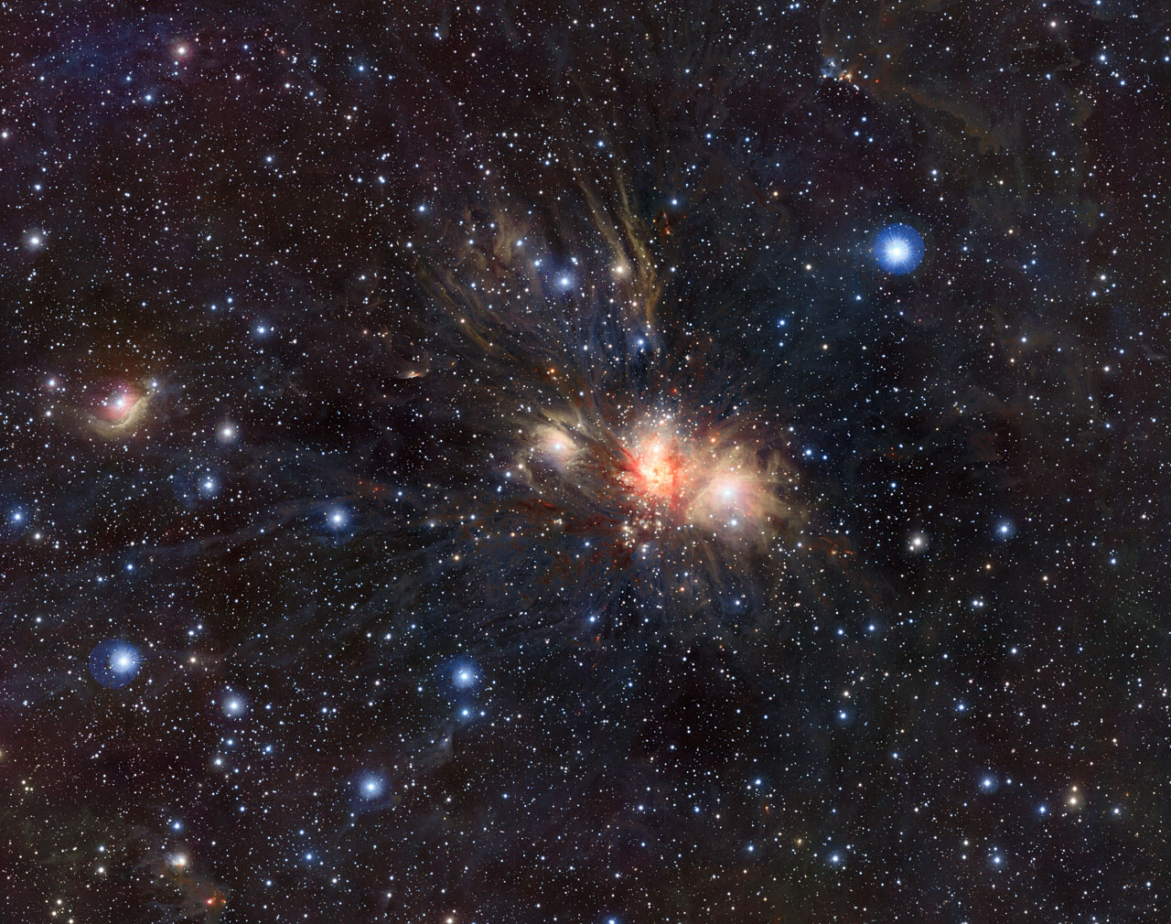
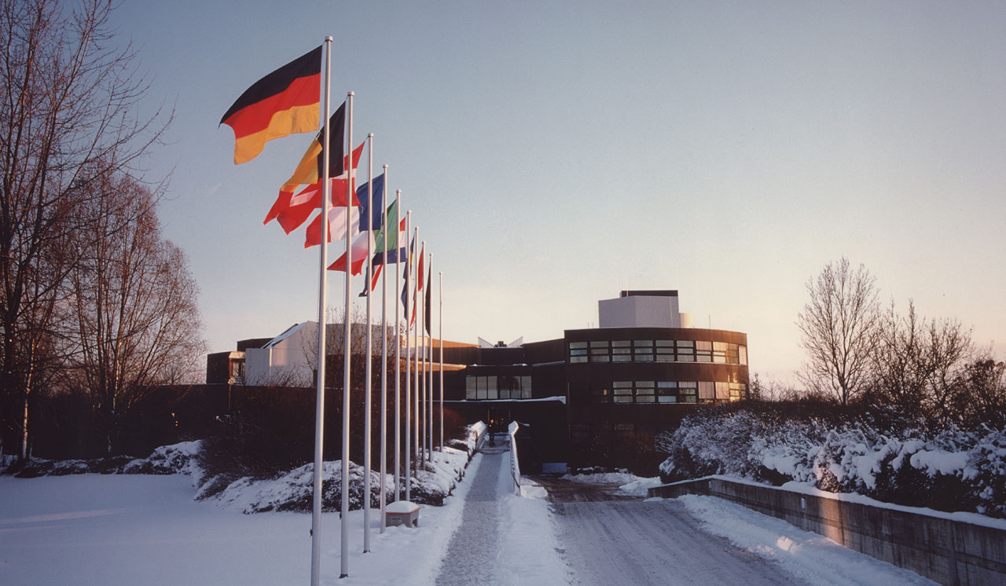
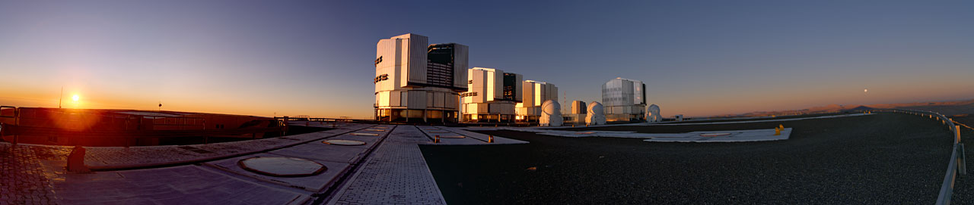
European Southern Observatory
ESO es la organización inter- gubernamental de vanguardia astronómica de Europa, y el observatorio astronómico más productivo del
mundo.

Slide 4
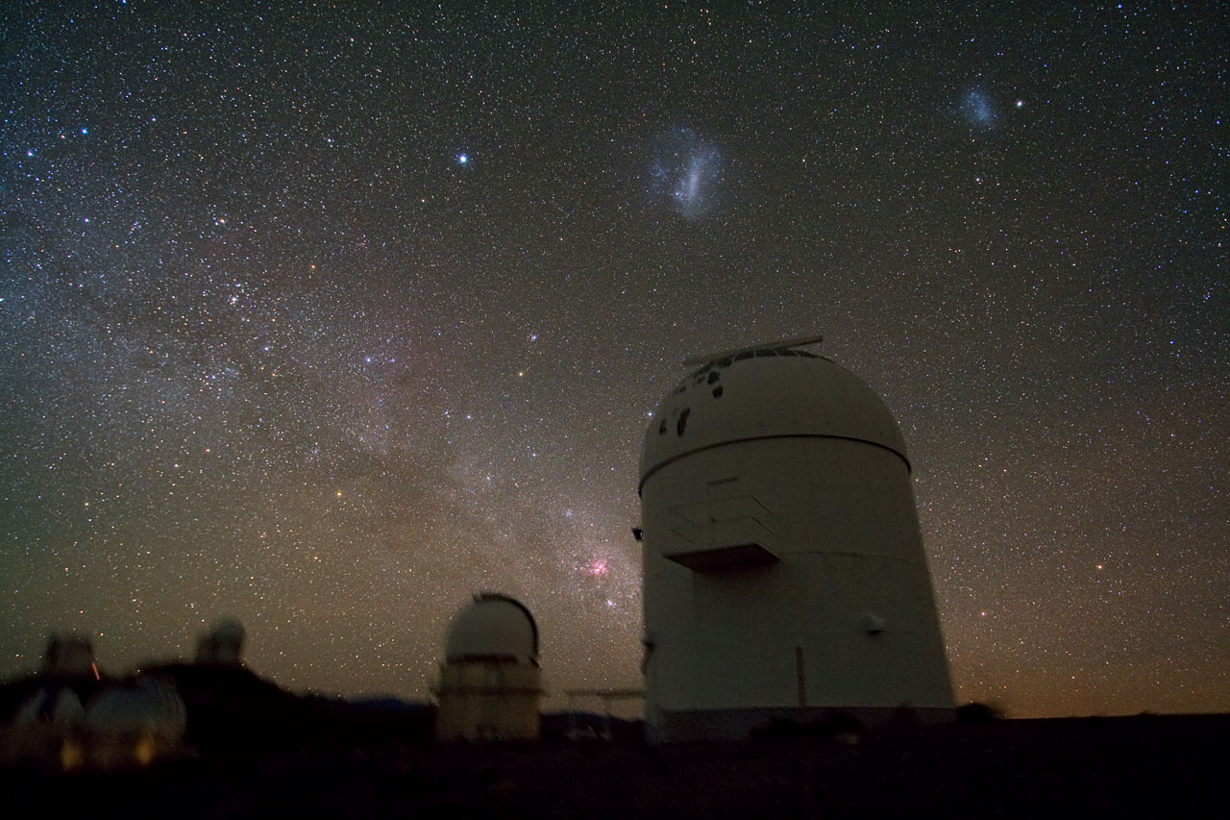
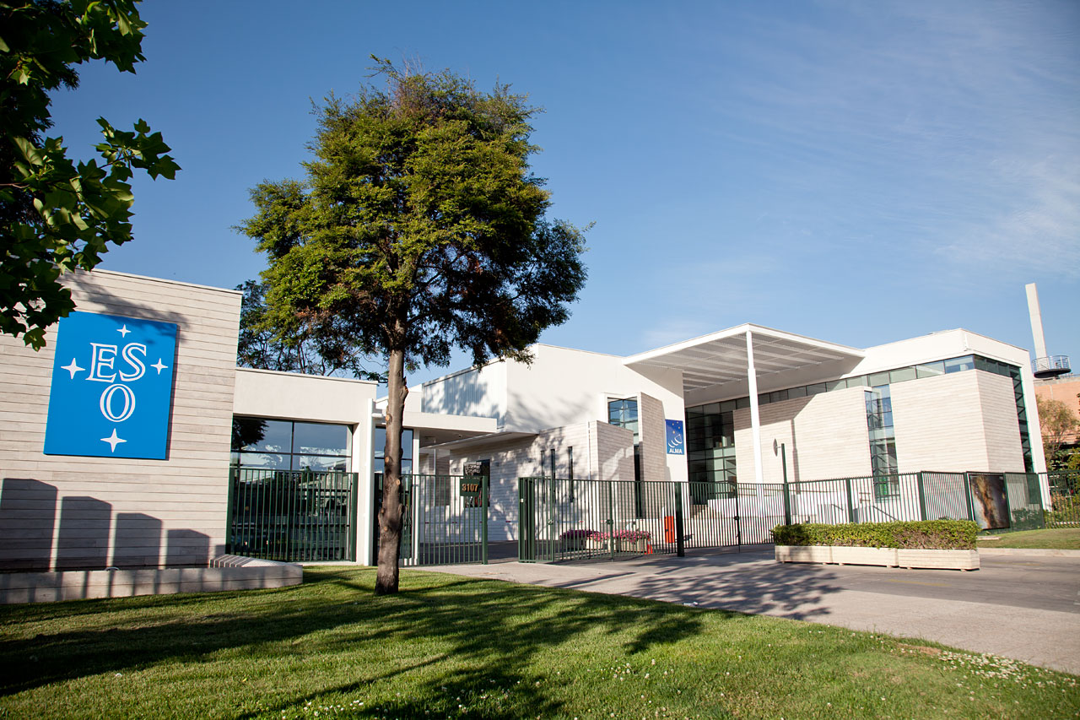
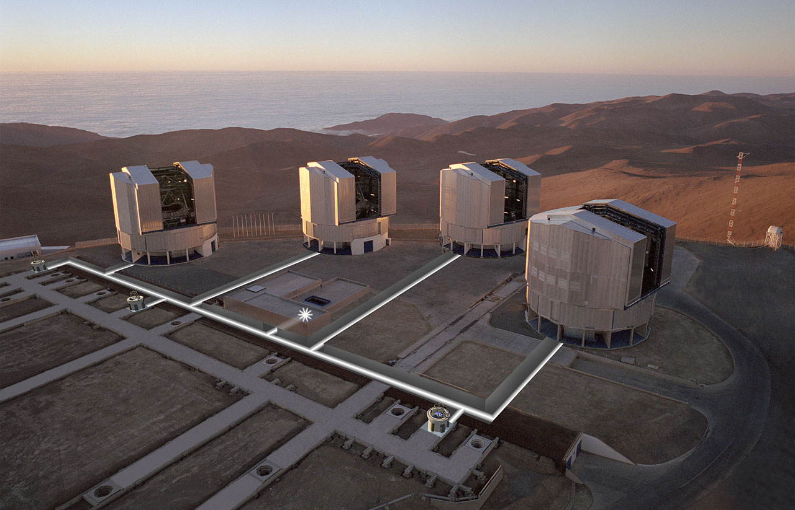
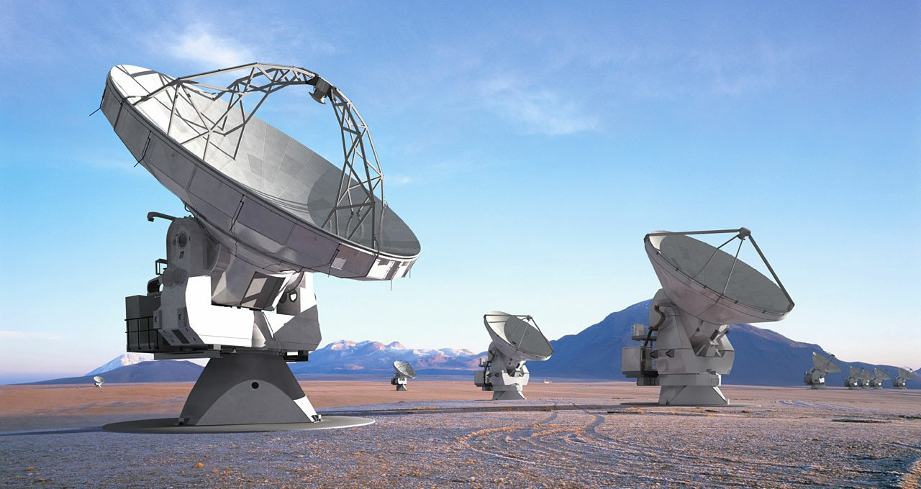
Vitacura, Santiago
La Silla, Atacama, IV Región
Paranal, VLT,
Atacama,
II Región
ALMA, Chajnantor, II Región
ESO tiene 15 Países Miembros. Brasil se ha incorporado recientemente.
ESO Opera cuatro sitios en Chile
(Alemania, Austria, Bélgica, Brasil, República Checa, Dinamarca, Finlandia, Francia, Italia, Países Bajos, Portugal, España, Suecia, Suiza y Reino Unido).

Slide 5
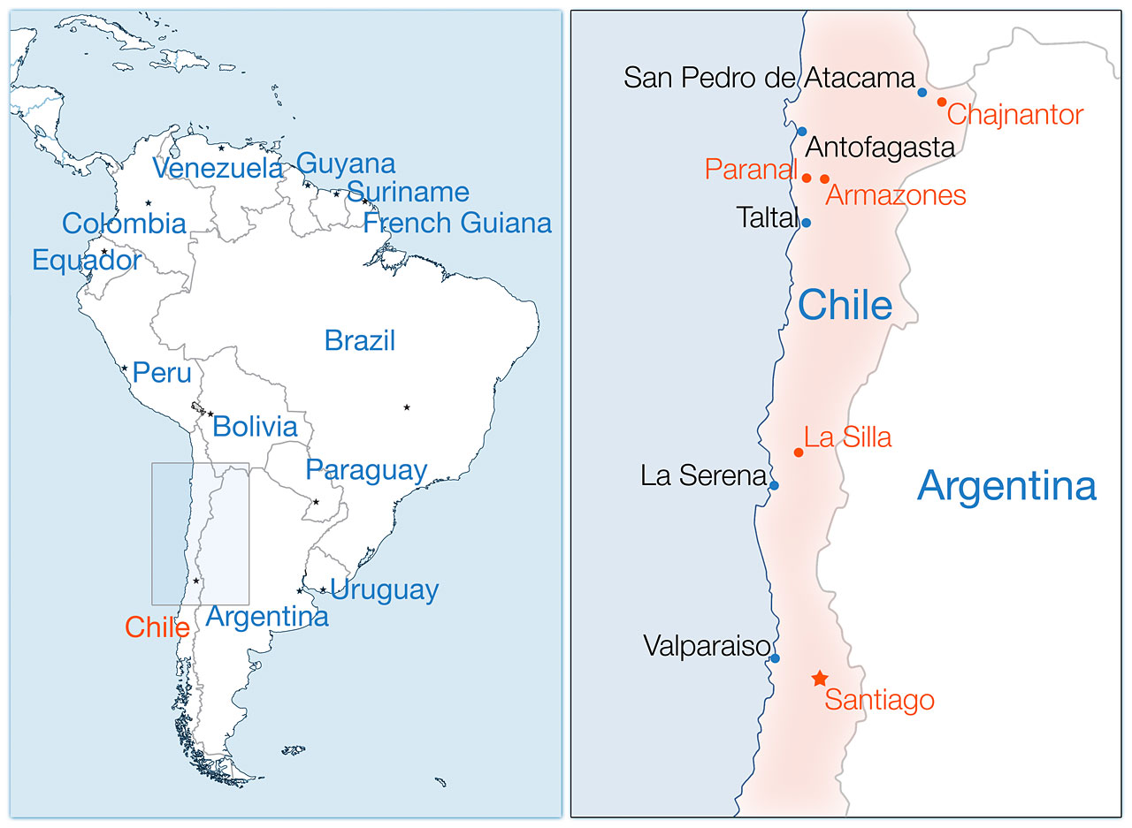
ESO en Chile

Slide 6
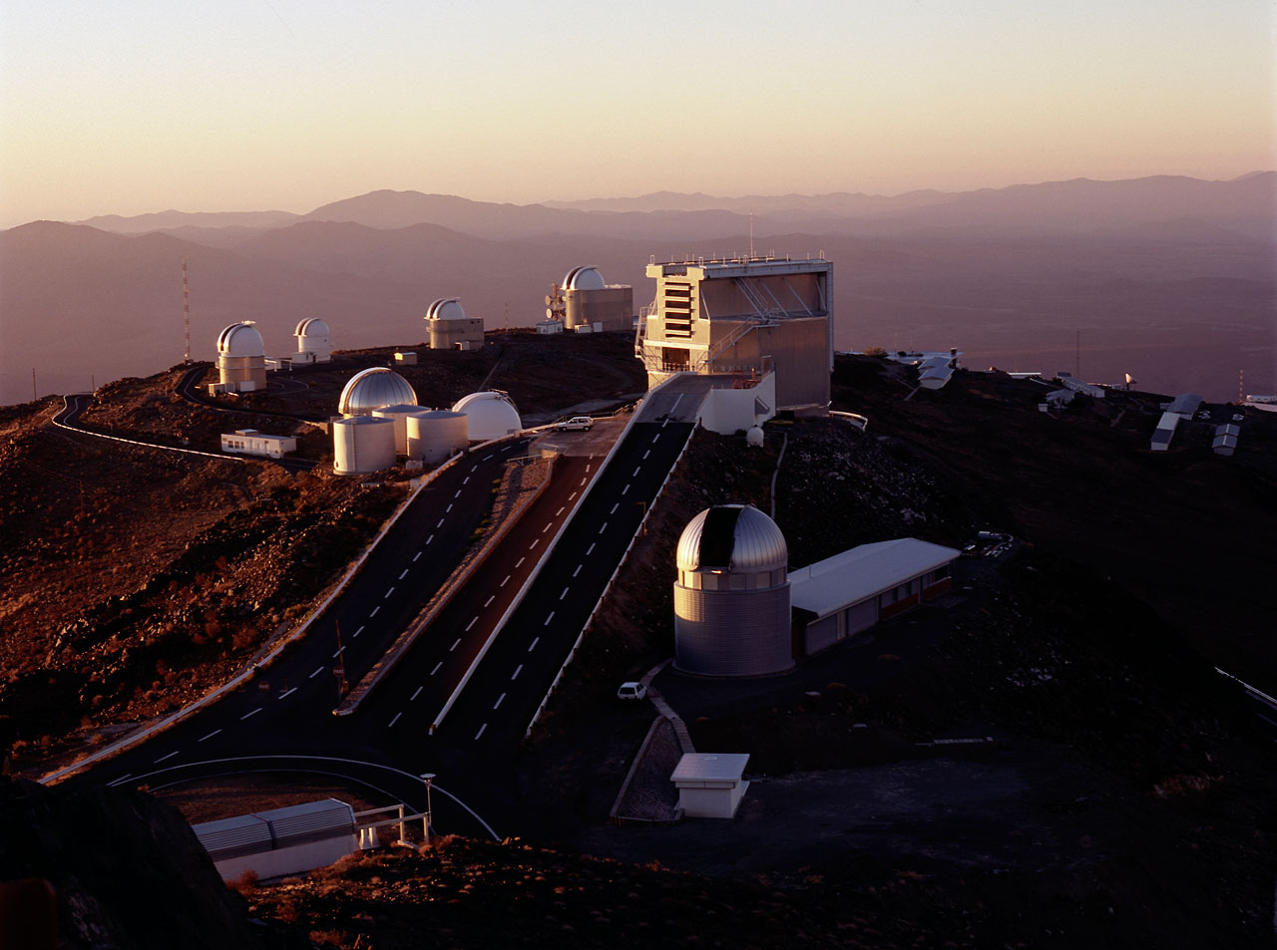
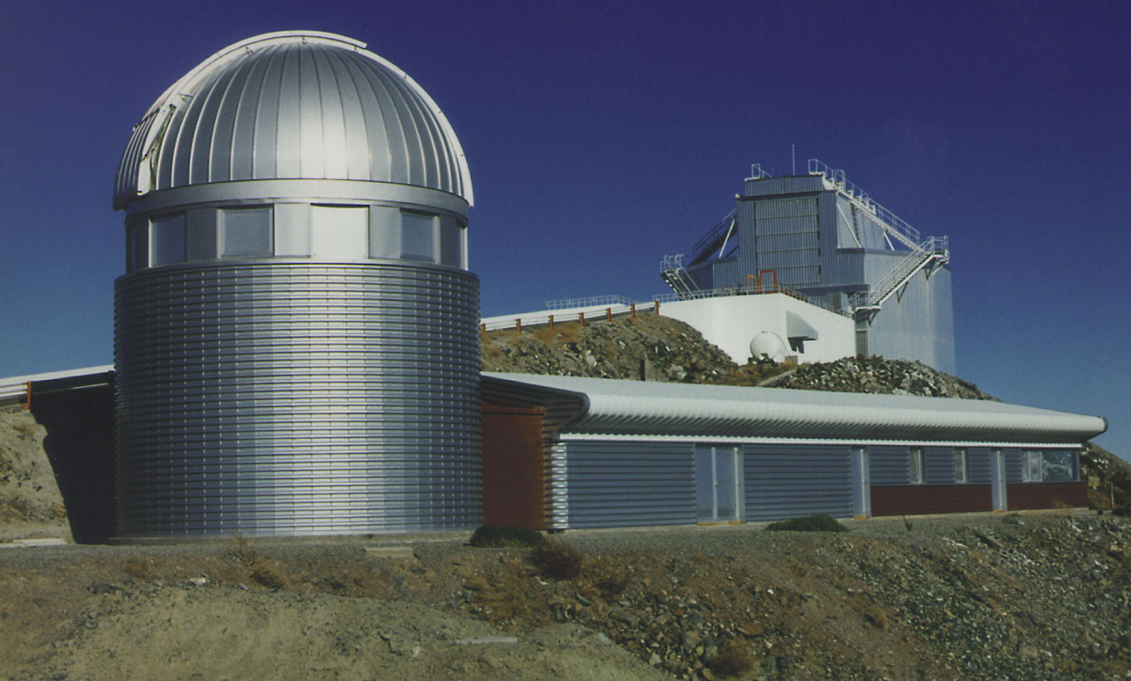
La Silla : Primer observatorio ESO, inaugurado en 1969
La Silla está equipada con telescopios ópticos medianos y pequeños, incluyendo el cazador de exo-planetas más exitoso.
La Silla, luego de 42 años desde el inicio de sus operaciones permanece a la vanguardia de la astronomía, y es uno de los observatorios científicamente más productivos del mundo.

Slide 7
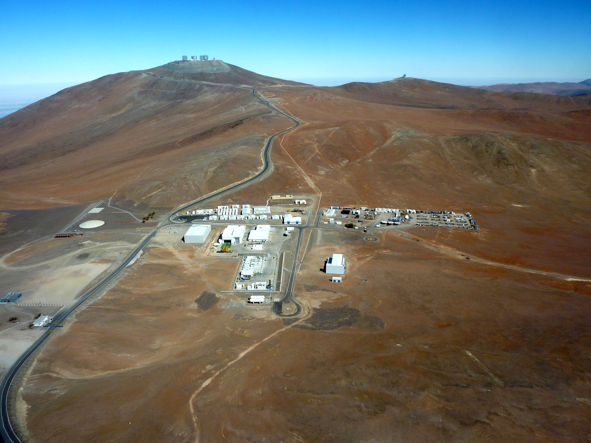

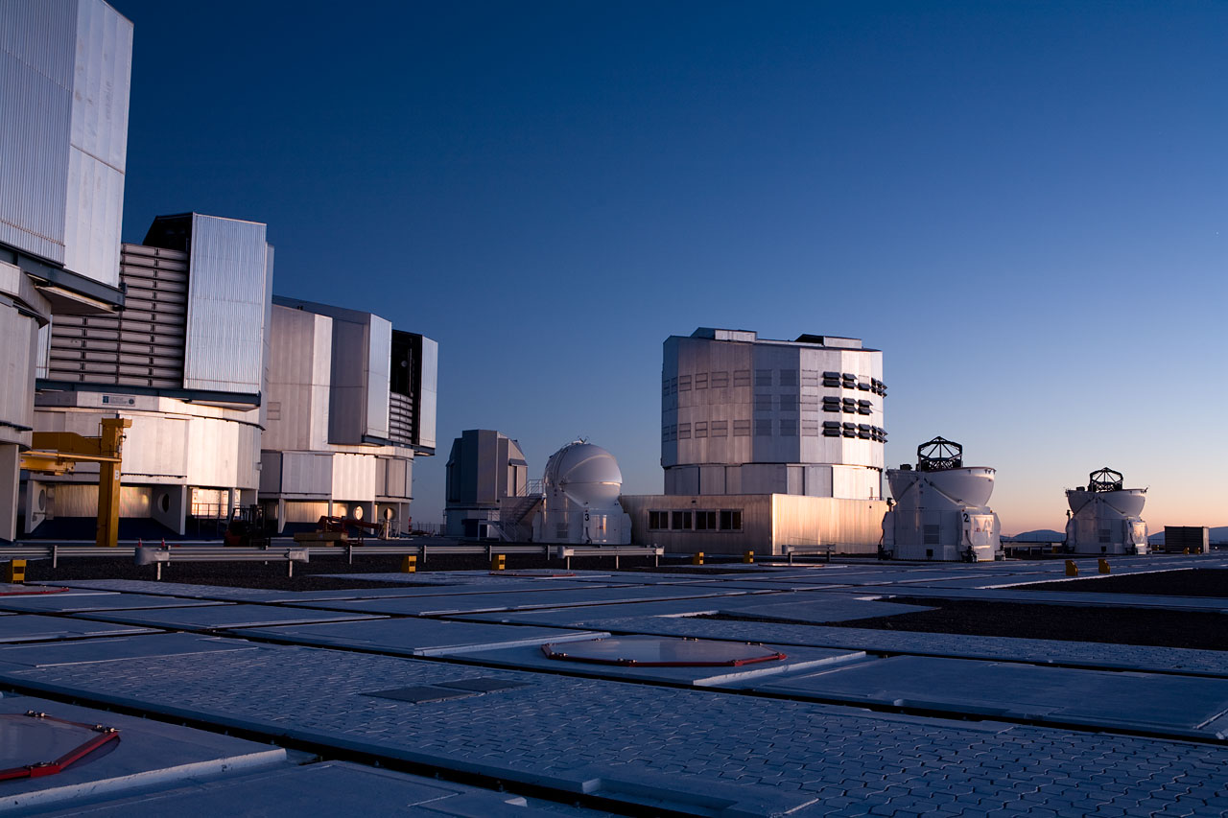
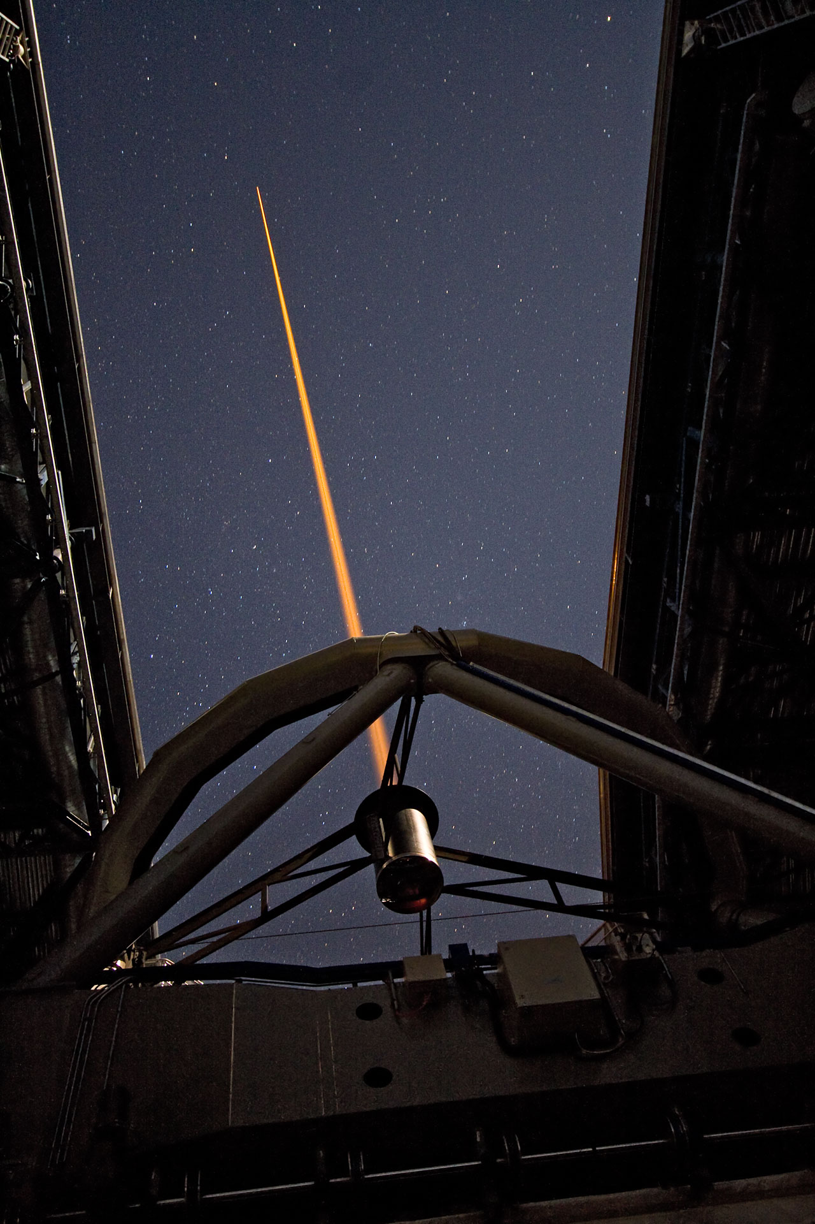
Paranal VLT : El instrumento óptico más avanzado del mundo, una máquina científica formidable
El VLT en Paranal es la instalación terrestre más productiva individualmente, con un promedio de una publicación diaria de un artículo científico basado en su información.
El VLT consta de cuatro telescopios, con espejos principales de 8.2-m diámetro, que pueden realizar observaciones individuales o en conjunto y de varios telescopios de menor tamaño, para interferometría, que lo convierten en la mayor instalación de su tipo.

Slide 8
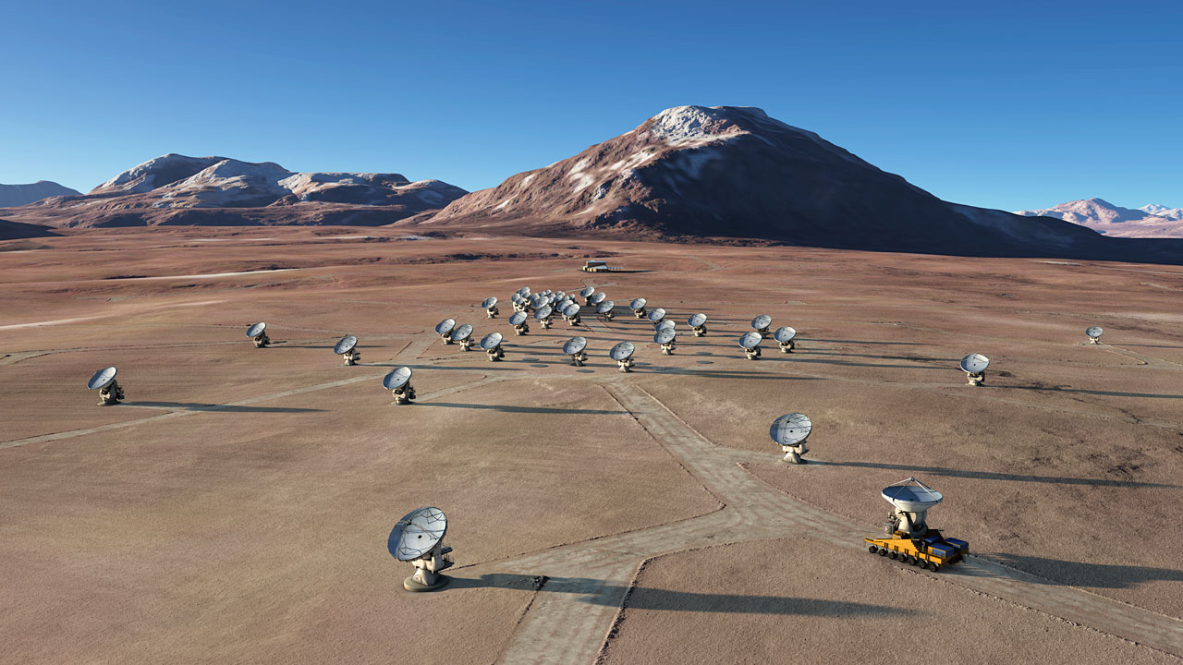
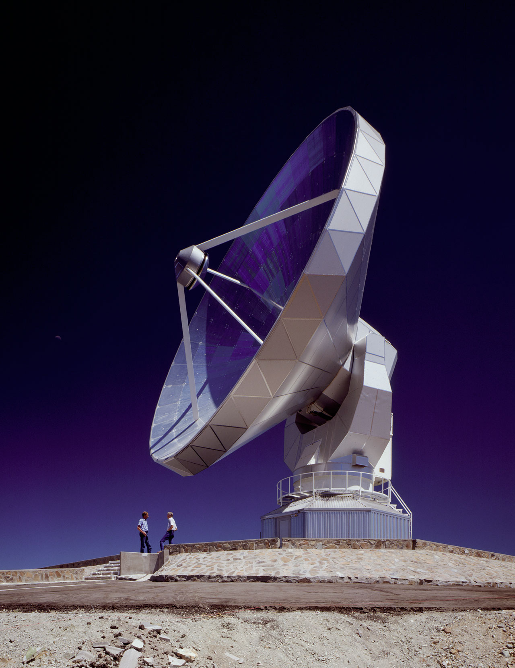
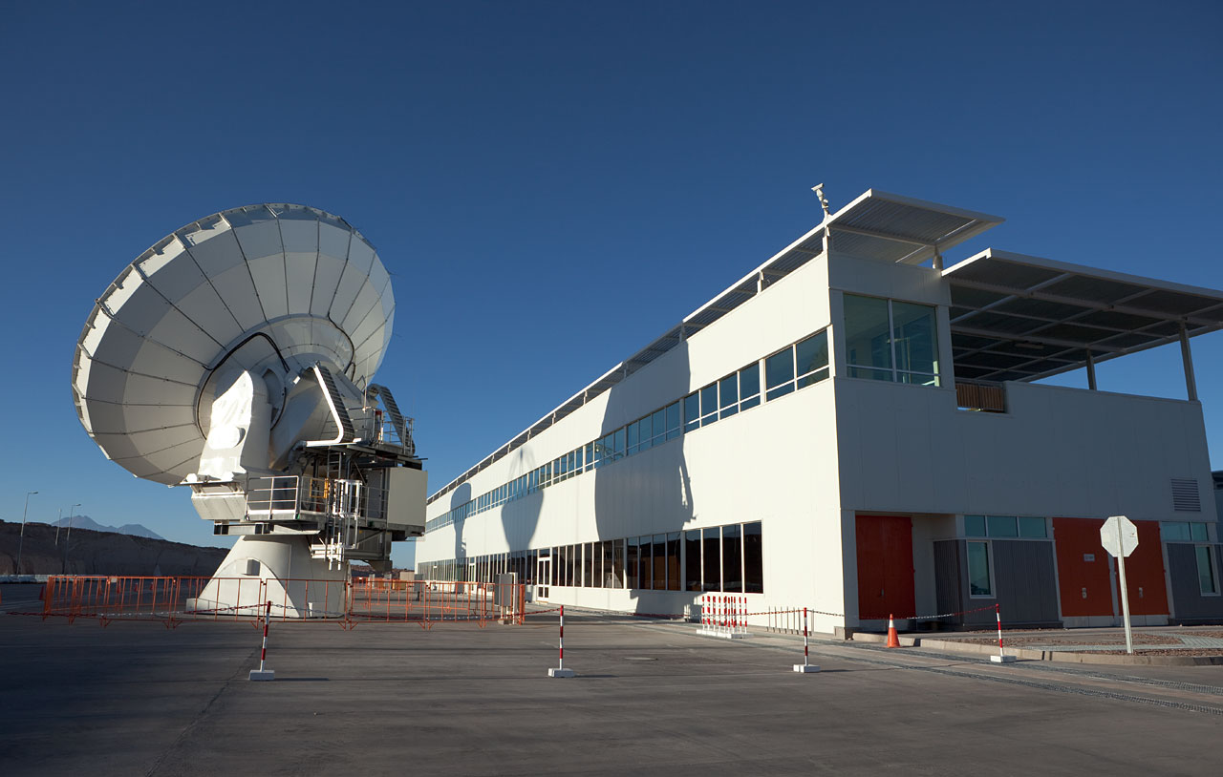
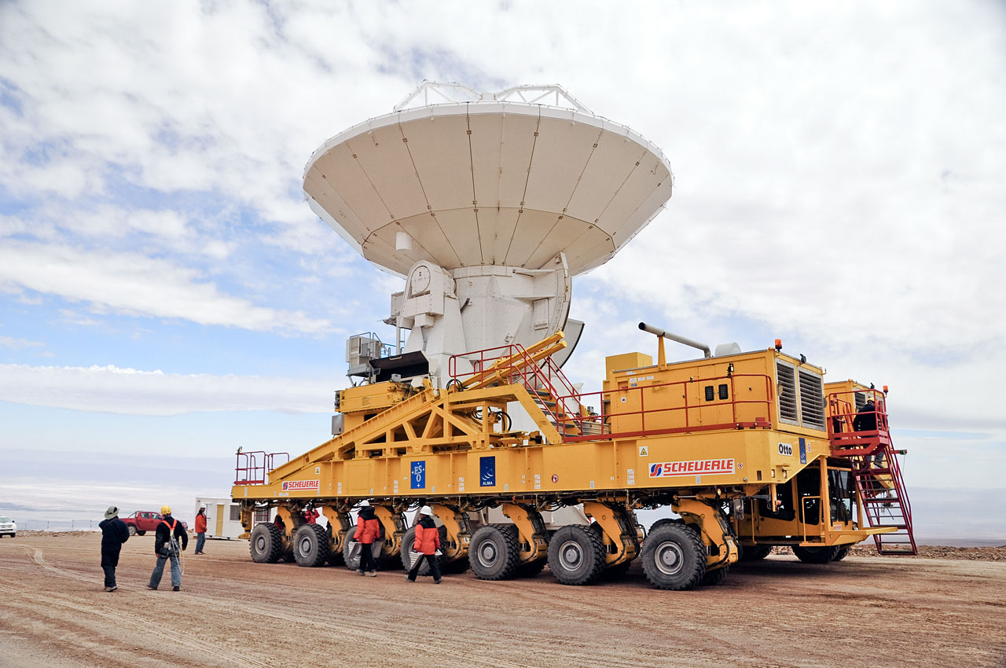
ESO como socio Europeo, junto a EE.UU y Japón están terminando la construcción de ALMA, (66 antenas gigantes de 12m y 7m diámetro) en Chajnantor, a 5100m.s.n.m, San Pedro de Atacama.

Slide 9
La Astronomía responde grandes preguntas...
Cómo se forman los planetas y cómo se desarrolla la vida?
Cómo funciona el sistema solar?
De qué se compone el universo? Hemos encontrado sus componentes?
Comprendemos las leyes de la Física que gobiernan el universo?
Cómo se originó el universo?

Slide 10
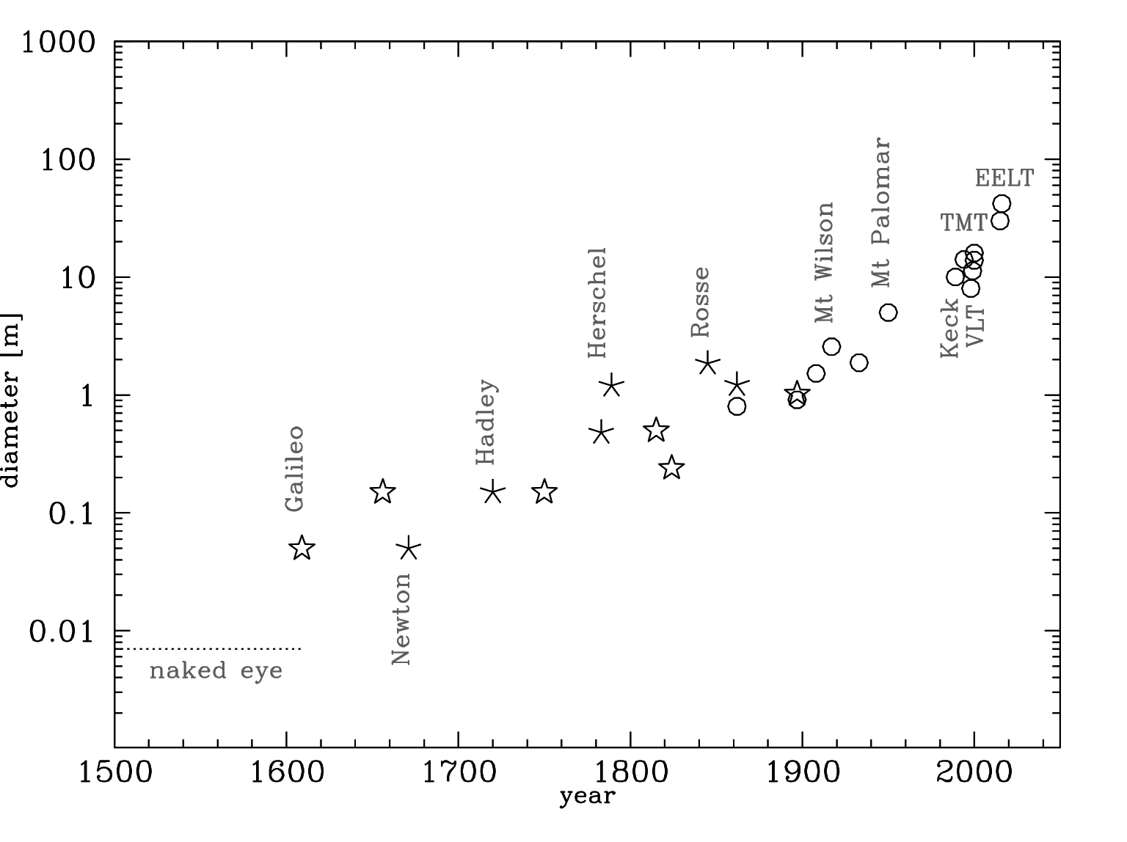
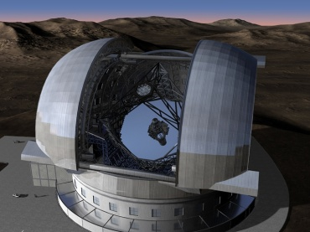
La Astronomía responde grandes preguntas...
Cómo se forman los planetas y cómo se desarrolla la vida?
Cómo funciona el sistema solar?
De qué se compone el universo? Hemos encontrado sus componentes?
Comprendemos las leyes de la Física que gobiernan el universo?
Cómo se originó el universo?
Diámetros de telescopio – Año calendario
... y las respuestas requieren grandes instrumentos
E-ELT

Slide 11
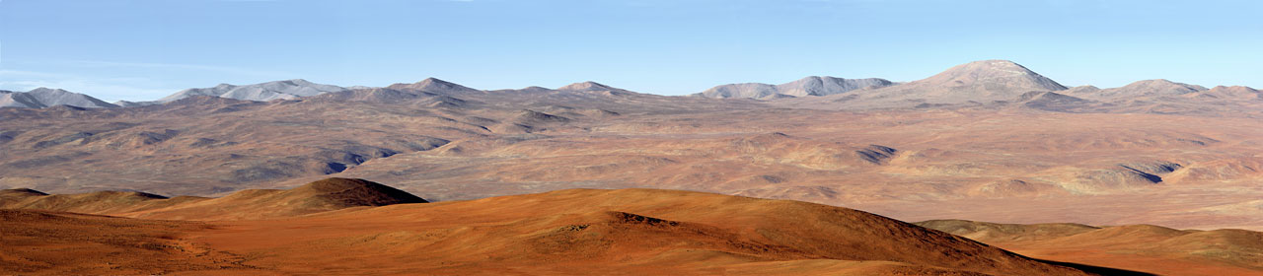
ESO piensa construir el European Extremely Large Telescope (E-ELT), el mayor telescopio del mundo, en Cerro Armazones, 20km al Este de Paranal.
Armazones
Paranal

Slide 12
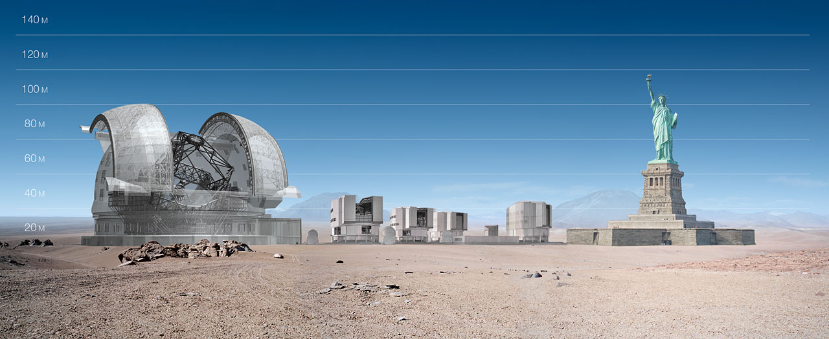
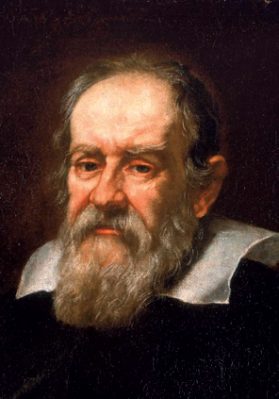
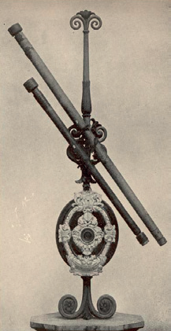
Comparación de tamaños
VLT
Telescopios de Paranal
E-ELT
Estatua de la Libertad
El E-ELT revolucionará nuestra percepción del Universo, tal como lo hiciera el telescopio de Galileo, hace 401 años.

Slide 13
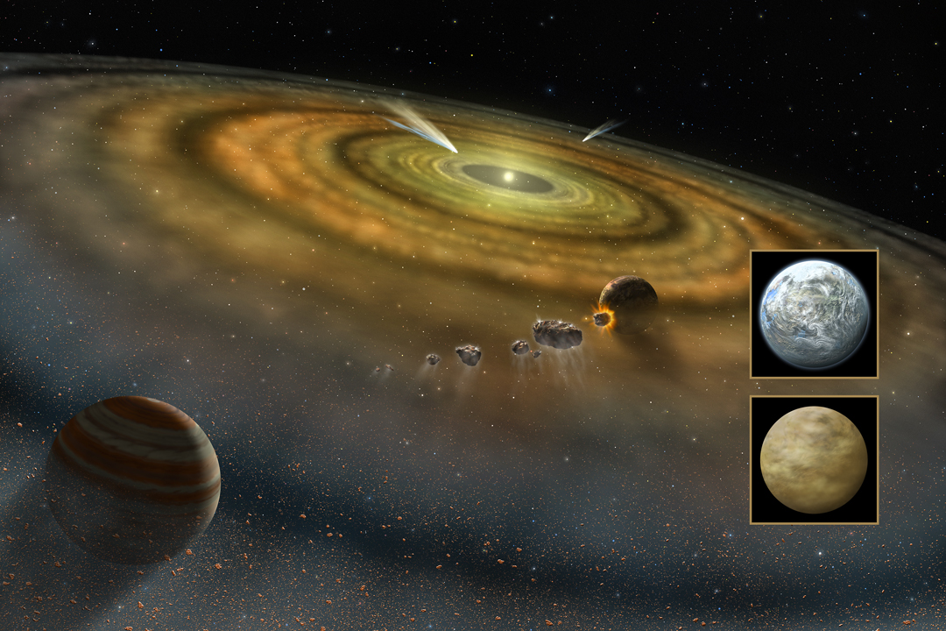
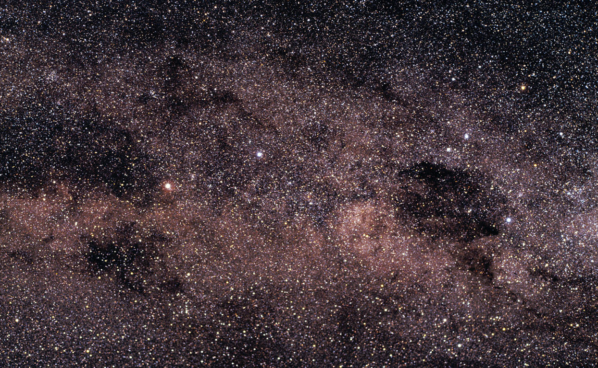
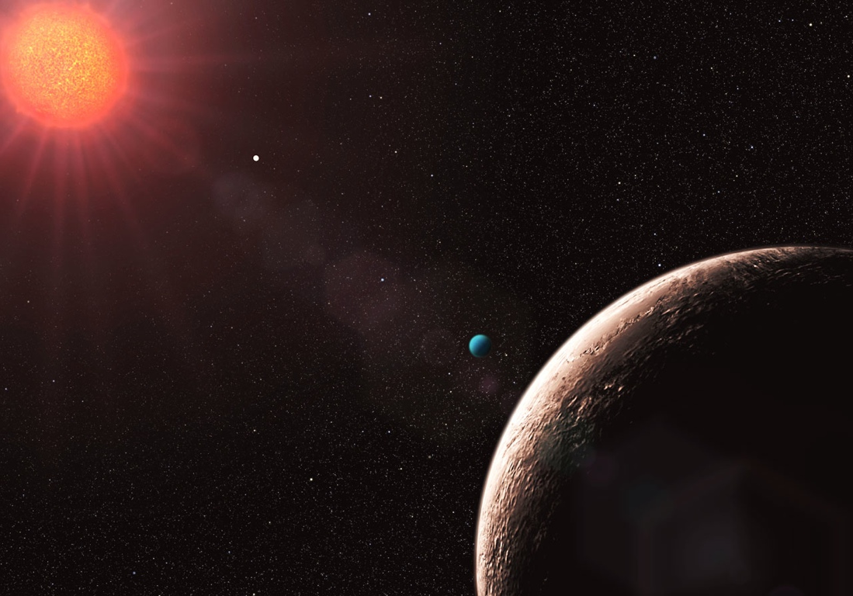
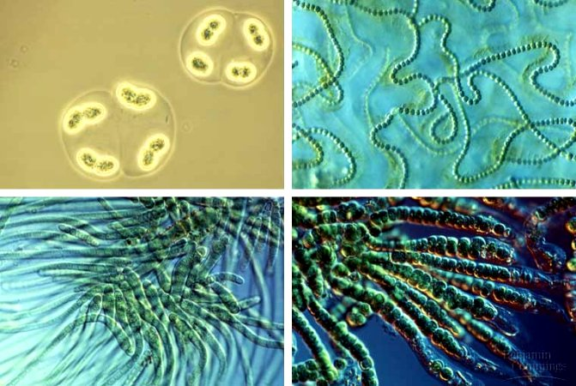
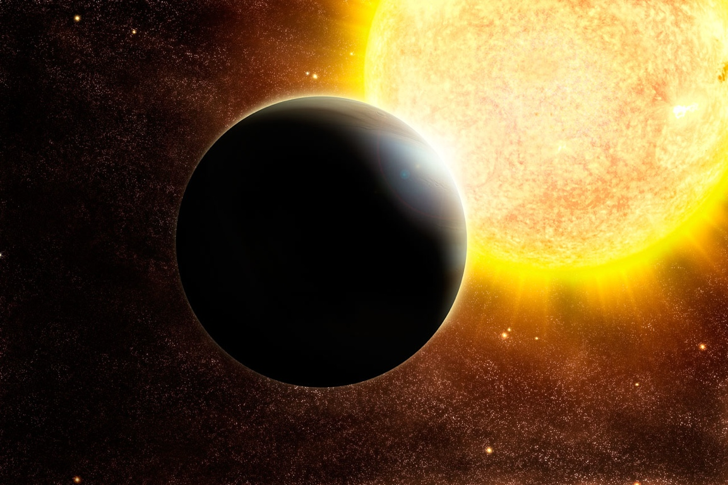
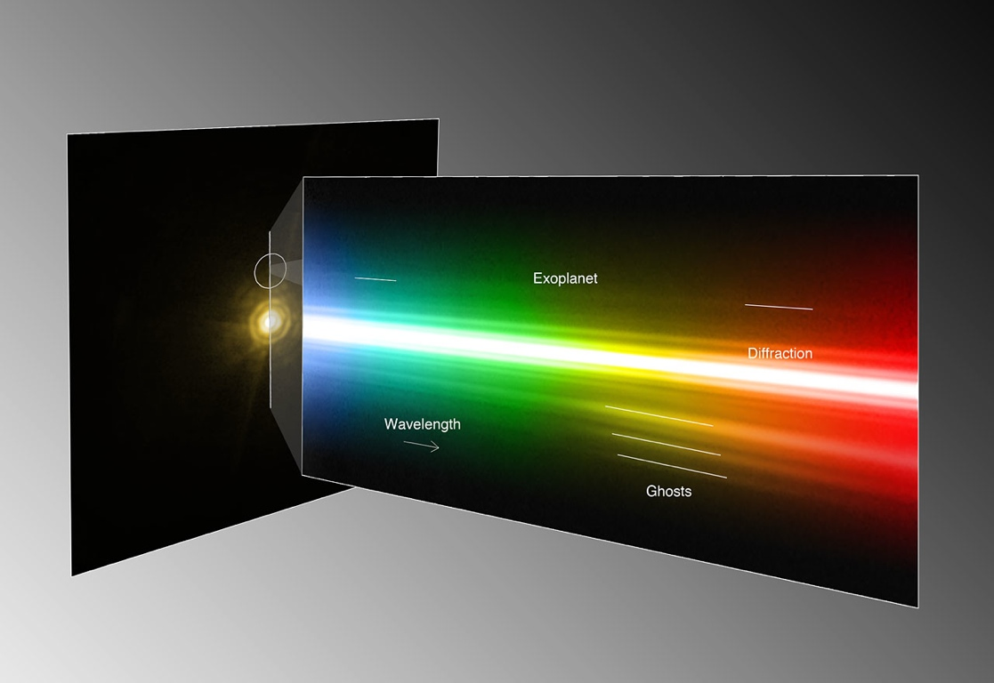
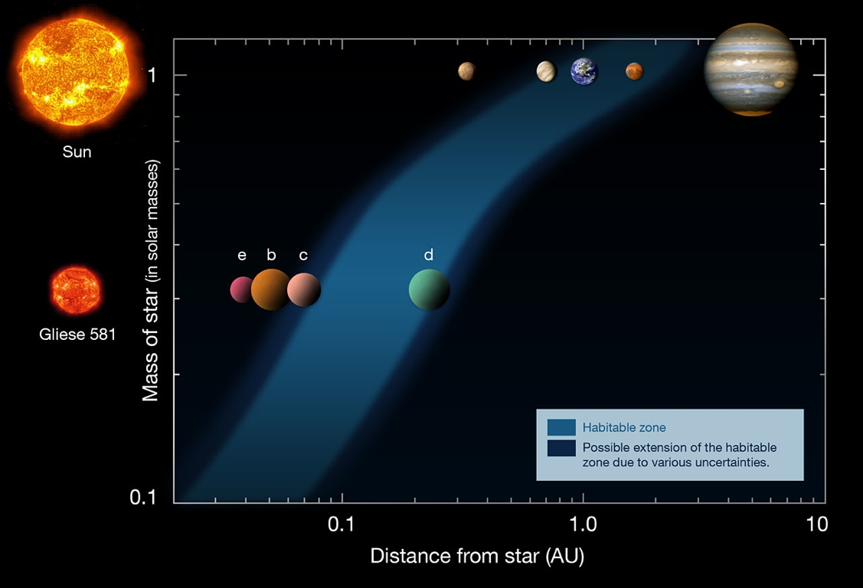
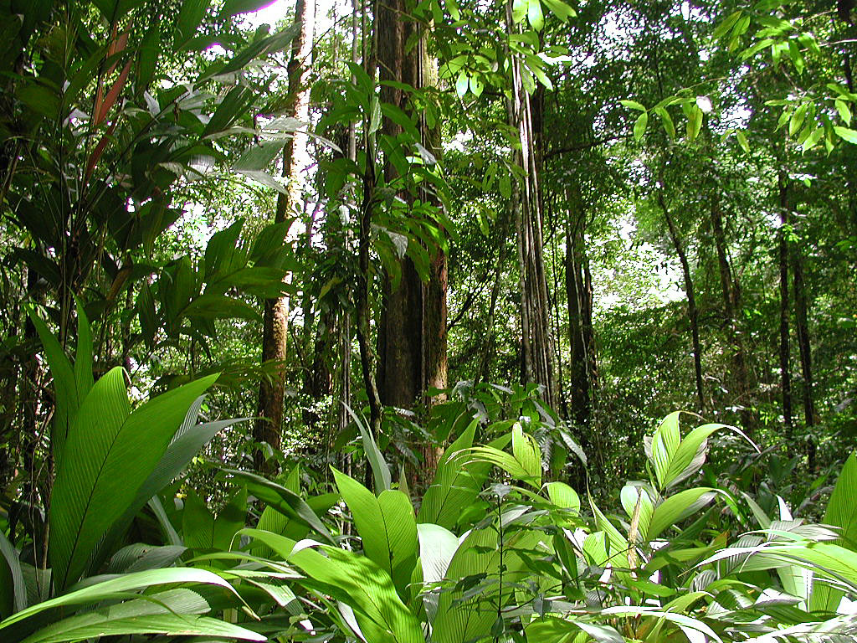
Uno de los objetivos principales del
E-ELT es encontrar y caracterizar exo-planetas ...
... será el primer telescopio capaz de buscar planetas gemelos a la Tierra...
... con la finalidad de encontrar vida más allá del Sistema solar.
Notes:
Over 500 planets beyond the solar system are known today.
Most of them are exotic (as lower left): they are the size of Jupiter but very close to their stars (a year last a few days for them).
Until now we can find, but only barely characterise these exoplanets.
The E-ELT is designed (is large enough) not only to find exotic planets, but also Earth-twins. Further, it will be able to take spectra of their atmospheres, and so to search for bimomarkers, i.e. traces of life.
This is the first time that mankind has the technology to do so.
Bottom graph, the Sun is at top left, and in the blue “flow” (the habitable zone) you see the Earth.
The red star is rapresenting other star, and on the right you see other planets that have already been discovered, some in the habitable zone.
At the left of the habitable zone there is no water because it evaporates, while on the right side of the blue habitable zone there is no water because it freeze/ice.
With the E-ELT we’ll be able not only to “see these planets”, but also to make spectroscopy of their atmosphere to look for O2, O3 and H2O.

Slide 14
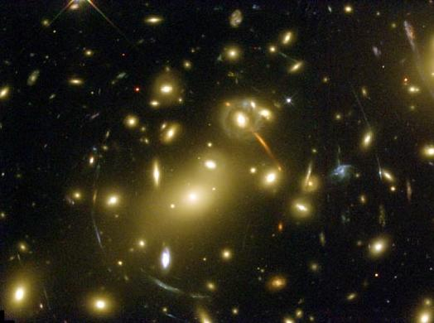
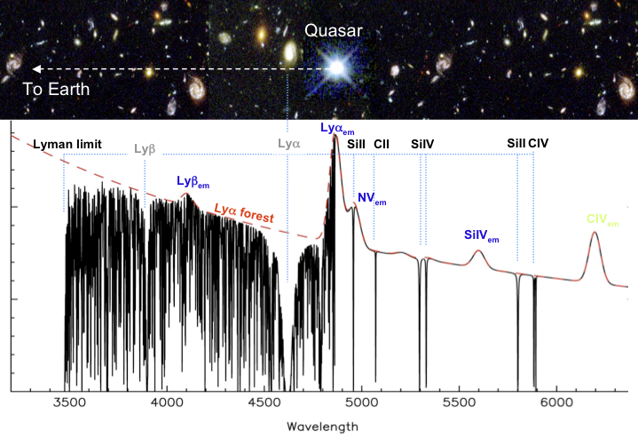
Otro objetivo central del E-ELT se relaciona con la Física fundamental ...
…el E-ELT podrá analizar si la Física actual era válida hace
10 billones de años...
... Y podrá rastrear la historia de la expansión del universo, entregando pistas sobre la misteriosa energía oscura.
Notes:
El E-ELT podrá medir con precisión las diversas transiciones atómicas en un elemtno dado (como Hierro o Magnesio) en objetos muy distantes (objetos de hasta 10 billones años luz de antiguedad). Las longitudes de onda relativa de estas transiciones se comparan con los valores actuales, medidos en el laboratorio: si difieren, la constante estructural fina, vale dedir, Física fundamental, habrá evolucionado durante la evolución del universo. Queremos comprender las leyes fundamentales de la Física, y si las leyes fundamentales de la Física permanecen igual a las de la física fundamental de hace billones de años.
After the big bang the universe accelerated to then decelerate. Now it seems it is accelerating again due to the supernoave behaviour.
The E-ELT will measure the expansion velocity of many objects at different look-back times. It will repeat that experiment 10 years later, and by comparing the velocities, get the *acceleration* of the universe as a function of the universe history. I.e. we will be able to reconstruct the expansion history of the universe which is mostly driven by the mysterious dark energy.
We’ll be able to appreciate variation of the expansion speed of km/s in cm/sec.
These projects illustrate the very high interest not only of astronomers, but also of physicists for this project.

Slide 15
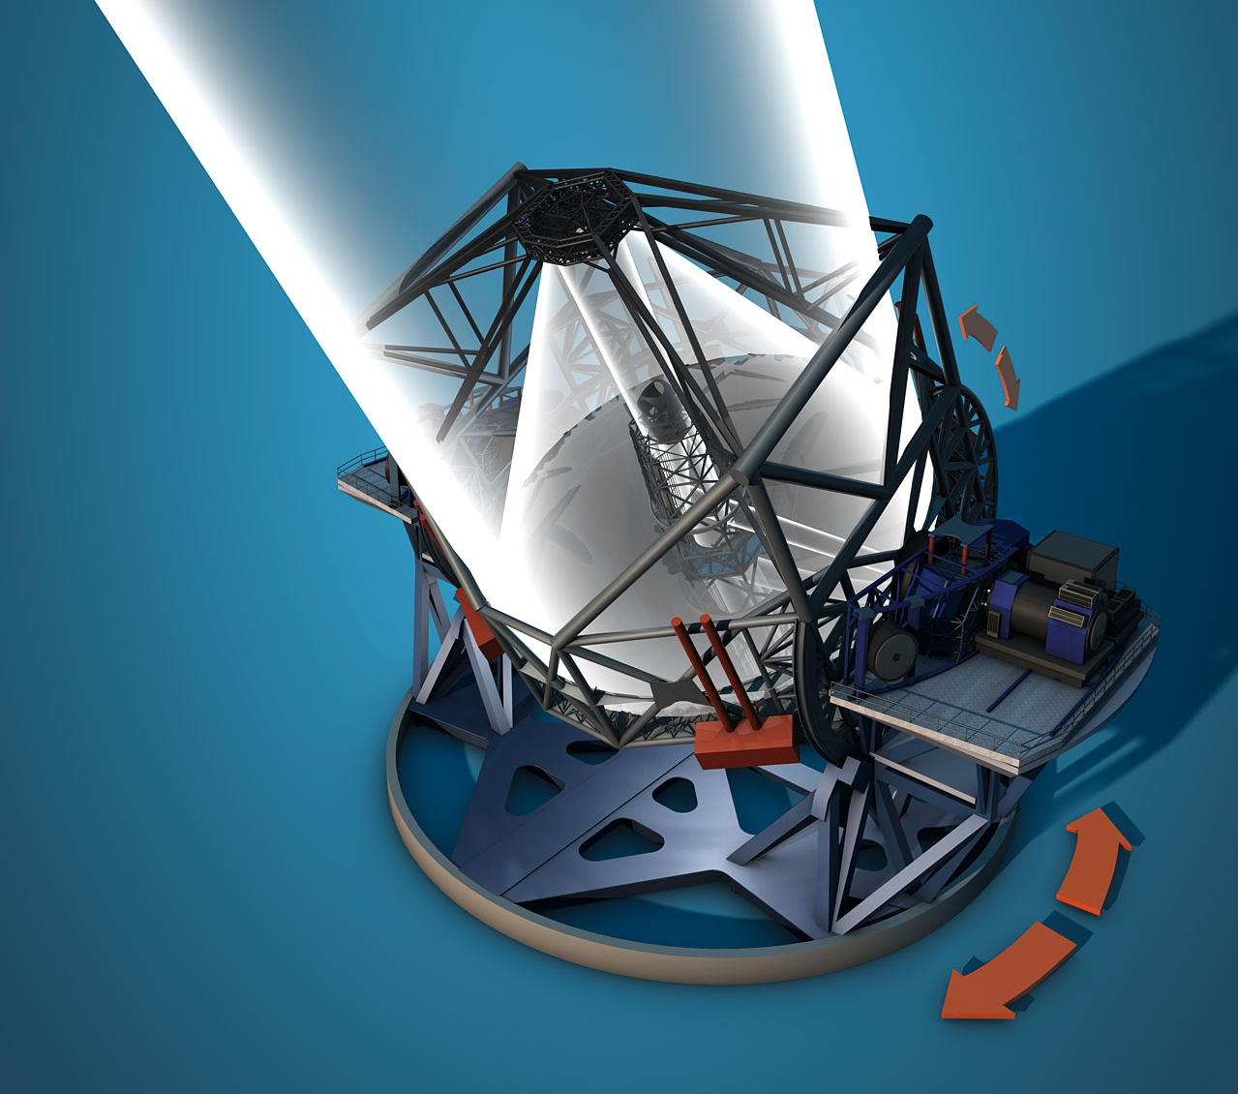
El espejo con óptica adaptativa ajusta su forma mil veces por segundo, para corregir distorsiones provocadas por turbulencias atmosféricas
E-ELT
Espejo primario
Plataformas de altura permiten inclinación del telescopio
984 pcs
1.45m c/u
El sistema de óptica adaptativa mantiene al espejo en forma óptima frente a factores ambientales como la gravedad, (con diversas inclinaciones), viento, deformaciones del eje. perturbaciones térmicas , etc.
Rayos
laser
Las 5500-ton pueden girar
360 grados a nivel azimuth

Slide 16
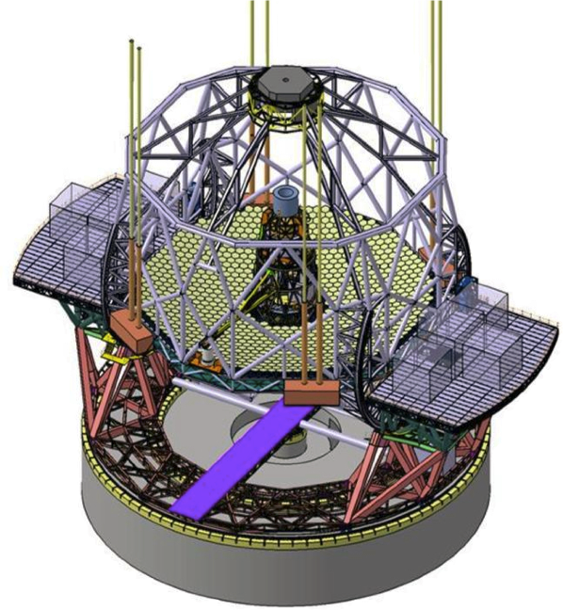
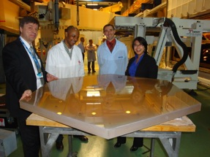
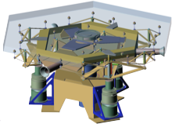
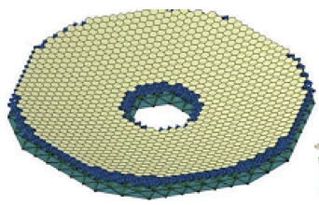
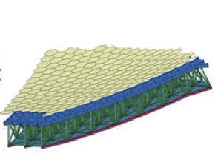
Una panorámica del E-ELT
42m dia Espejo Principal
alrededor de 1.000 piezas
Segmento del prototipo

Slide 17
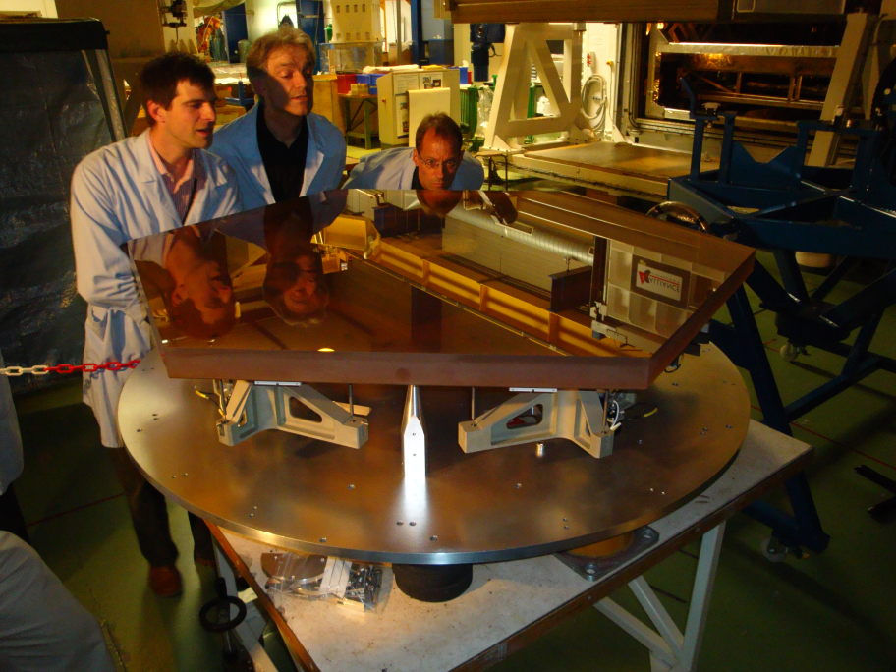
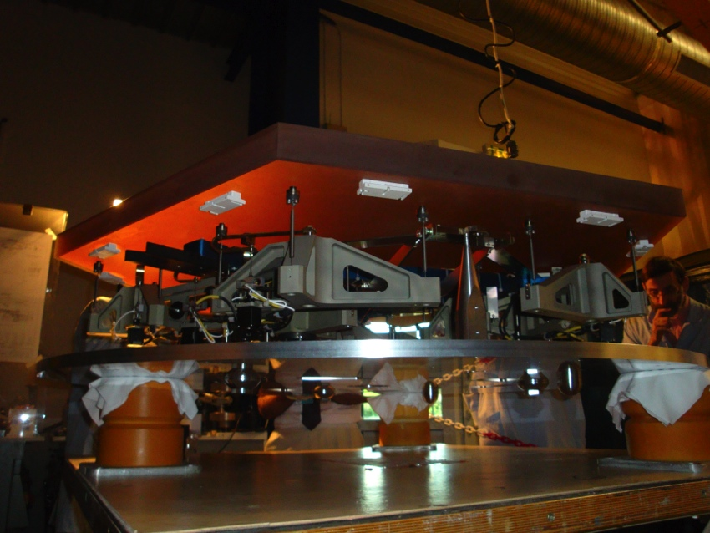
No son sólo ideas
Sagem polished Zerodur Segment
CESA Supports

Slide 18
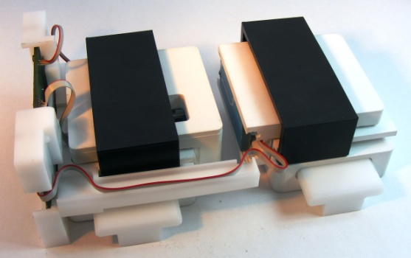
No son sólo ideas
Sensores inductivos de borde de micro-Epsilon.
Detecta movimiento de pistón, diferencia y roce.
Capaces de medir el movimiento de pistón con una resolución de 0.5-nm sobre un rango de ±200-µm, con una repetición de 1-nm.

Slide 19
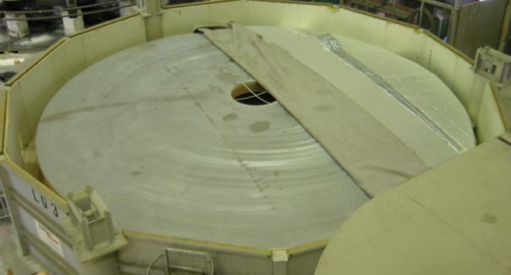
No son sólo ideas
Una alternativa para el M2

Slide 20
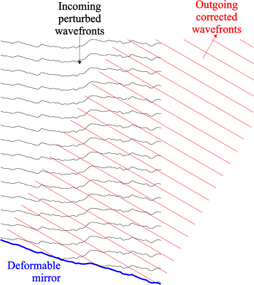
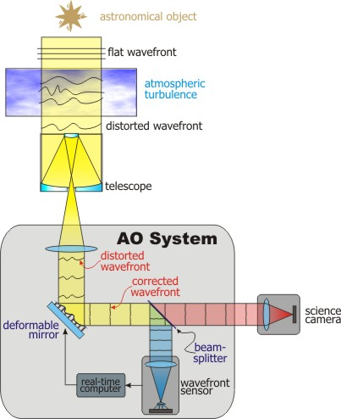
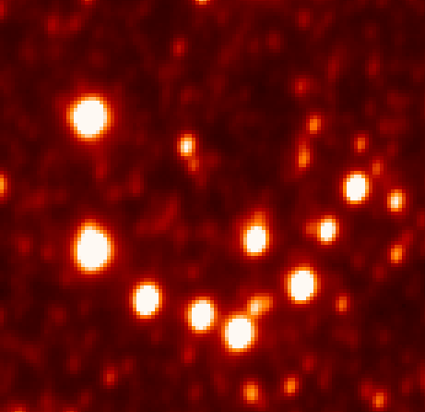
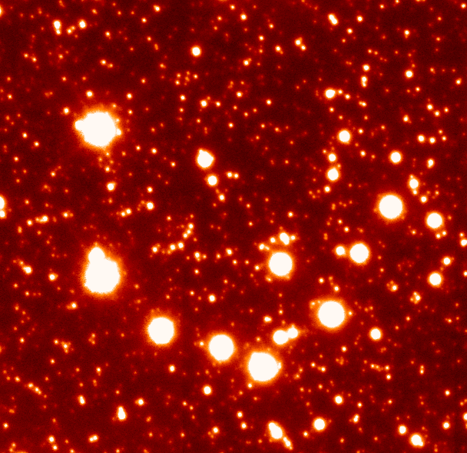
Principio Operativo
Espejo de Óptica Adaptativa
Con Óptica Adaptativa
Sin Óptica Adaptativa

Slide 21
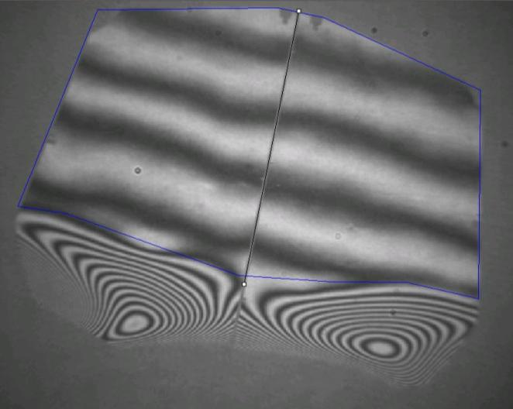
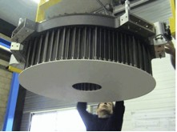
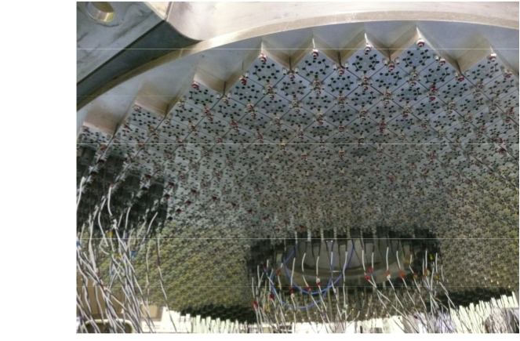

No son sólo ideas
CILAS-AMOS
Microgate
M4 prototipos

Slide 22




Elección del Sitio para el E-ELT
Cerro Armazones en Chile, fue elegido luego de una evaluación exhaustiva de las condiciones y términos de diferentes sitios:
España,
La Palma
Marruecos, Aklim
Argentina, Cerro Macón
La aprobación final de los Países Miembros para el comienzo de la construcción, se espera dentro del 2011.

Slide 23

Proyecto E-ELT planificación de la construcción
2011
2012
2014
2016
2020
A pesar de ubicarse a 20Km de Paranal, el E-ELT estará integrado al
“Observatorio La Silla Paranal”
compartiendo la infraestructura del VLT.

Slide 24

Ubicación de Paranal y Armazones

Slide 25


Ubicación de Paranal y Armazones
SING
Paranal
Armazones
SIC

Slide 26

Proyecto: SUMINISTRO DE ENERGIA ELECTRICA EN RED para el Observatorio VLT y E-ELT de ESO
La actual demanda de electricidad del VLT en Paranal y la futura demanda del E-ELT en Armazones, justifican una conexión a la red (SIC o SING) para el suministro de energía eléctrica del Observatorio VLT / E- ELT.

Slide 27

Los requerimientos de energía eléctrica del E-ELT en Armazones son peculiares (con “peaks” de carga activa de hasta 2MW) y bastante elevados (hasta 6MW)

Slide 29

Los requerimientos de energía eléctrica del E-ELT en Armazones son peculiares (con “peaks” de carga activa de hasta 2MW) y bastante elevados (hasta 6MW)…
El uso local de volantes o STATCOM’s podrá resultar necesario
…y serán combinados con los instalados actualmente en Paranal para los telescopios (VLT)

Slide 30
El uso local de volantes o STATCOM’s podrá resultar necesario

Slide 31

Demanda de energía estimada total:
 | Paranal (VLT) | Armazones (E-ELT) | Total
“Peak” de potencia instantánea | 2.5 MVA | 10.0 MVA | 12.5 MVA
Demanda energía máxima | 1.8 MVA | 6.0 MVA | 7.8 MVA
Consumo energía anual | 10 GWh/y | 30 GWh/y⁽¹⁾ | 40 GWh/y⁽¹⁾
Distribución voltaje interno ESO | 10 kV | 15 kV⁽²⁾
Notas: (1): Requerimiento estimado. Durante periodo construcción, se espera una demanda menor.
(2): 15 kV Valor preferido. Otros valores pueden ser aceptables si ofrecen
ventajas técnicas o de estandarización.
Notes:
IEV 726-06-03: instantaneous peak power (in a transmission line) the maximum instantaneous power passing through a given transverse cross-section of a transmission line during the interval of interest
IEV 691-02-02 : demand the magnitude of an electricity supply, expressed in kilowatts or kilovoltamperes

Slide 32

Central de Energía actual
Actualmente, opera en Paranal una estación generadora, que cubre la demanda del sitio de Paranal.
La estación actual comprende:
Un equipo generador a turbina de combustible múltiple (aprox 2.6 MW_{e} en el sitio)
Tres generadores Diesel (3x856 kW_{e}). Todos los generadores están conectados directamente a la red de distribución MV (10 kV) de Paranal.
Estas instalaciones, mejoradas si fuera necesario, servirán como una central de energía de respaldo, tanto para Paranal (VLT) como Armazones (E-ELT) luego de la conexión del Observatorio al sistema eléctrico.

Slide 33

Diagrama indicativo conexión a la red
La línea de red estará conectada a una subestación de distribución abierta que se construirá en el área bajo el cerro Paranal.
El transformador HV principal bajará el voltaje al nivel necesario para el voltaje de Armazones.
En caso de falla en la red, Paranal estará conectado a través de dos transformadores de 5MVA 15/10kV con el objetivo de proveer electricidad a Armazones utilizando los generadores de respaldo.
La sub-estación de MV de Armazones será construida en la cumbre del Cerro.
Se preferirá el uso de cables subterráneos para la conexión Paranal–Armazones, a fin de minimizar el impacto ambiental.
Por la misma razón, se utilizarán cables subterráneos para conectar Paranal S/S al Sitio Operativo de Paranal.

Slide 34
Análisis de Alternativas de Suministro Complejo Paranal/Armazones

Slide 35




ESO ha invertido
recursos considerables, provenientes de fondos internacionales, para sus sitios en Chile y piensa realizar desembolsos aún mayores en sus futuros proyectos. La construcción y operación de sus sitios requerirá de muchos puestos de trabajo, la mayor parte para trabajadores chilenos. Frecuentemente, llegan visitas internacionales, desde ingenieros especializados hasta Autoridades de alto nivel a las instalaciones de ESO en Chile.

Slide 36





Beneficios indirectos
Chile se convierte en país anfitrión de importantes actividades científicas, el centro mundial de la investigación astronómica.
ESO apoya la astronomía chilena
Los observatorios en Chile atraen visitas.
Los Observatorios han atraído a la industria cinematográfica.
  Nostalgia de la Luz (2010)
        Quantum of solace

Slide 37





Folleto Disponible

Slide 38

Borrador – Encuesta Preliminar
Rogamos a las empresas interesadas en participar en una pre-calificación de proveedores, enviar un email confirmando su interés, antes del 30 de Junio 2011, al: Sr. Yves Wesse, ywesse@eso.org

Slide 39
Página web de ESO con presentación
Copia de esta presentación y del folleto se encuentran en:
www.eso.org/public/industry/projects.html
Para los interesados ​​en participar en la encuesta preliminar, organizaremos una visita al Observatorio Paranal.

Slide 40


Muchisima gracias a la CNE, muchisima gracias a Ustedes!
Muchas gracias por su atención

